Slide 1
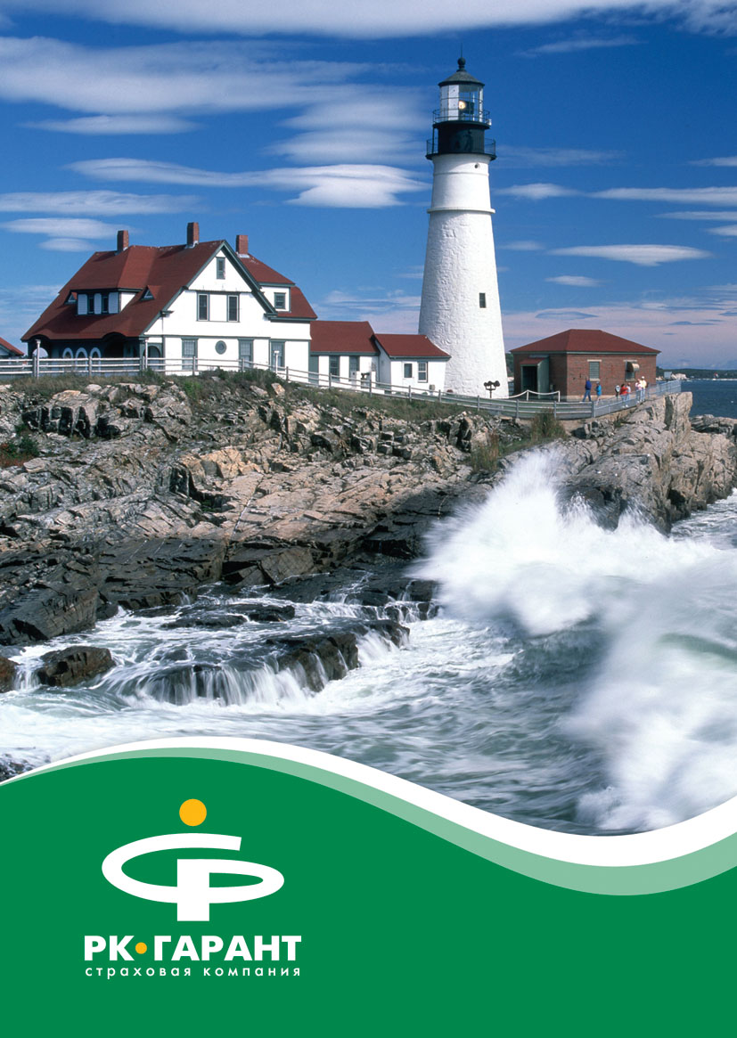

Информация о компании и основные виды страхования

Slide 2
Информация о компании
Закрытое акционерное общество «Страховая компания «РК-гарант» основана в 1995 году.
Уставный капитал составляет 545 715 000 рублей.
Обеспечивать комплексную защиту финансовых интересов клиентов компании позволяют лицензии на осуществление страхования С № 2905 77 и перестрахования П № 2905 77, выданные Федеральной службой страхового надзора РФ.
Состав акционеров.
В 2011 году ООО «Лизинг Групп Индастри» приобрело 100% акций страховой компании у ООО «Холдинговая компания «Метрополь».
Новый акционер хочет увеличить капитализацию страховой компании за счет увеличения объемов бизнеса при соблюдении рентабельности. Ближайшие задачи – реализация программы по повышению эффективности деятельности, рост объемов премии, повышение клиентоориентированности.
Сегодня ЗАО «РК-гарант» - это универсальная страховая компания, располагающая полным спектром лицензий на страховую деятельность, высоким уровнем надёжности, устойчивой динамикой роста как клиентской базы, так и финансовых показателей. Более 8 тысяч предприятий по всей стране и без малого 400 тысяч человек передали свои имущественные интересы под защиту «РК-гарант».
Наши клиенты.
Среди крупных клиентов такие компании, как: ООО «ТГИ-Лизинг», Группа компаний «ИОН», ЗАО «Астравел», Сеть Аптек «Доктор Столетов», «Логотранс», ООО «Лизинг групп индастри».
Перестраховочная защита.
Перестраховочная программа ЗАО «Страховая компания «РК-гарант» существует с момента основания компании и надежно защищает наш страховой портфель. Основой нашей системы перестраховочной защиты являются перестраховочные договоры, которые покрывают все основные виды страхования, проводимые обществом. Компания давно и тесно сотрудничает в области перестрахования с солидными зарубежными и российскими страховыми и перестраховочными компаниями, среди них такие компании как:
· Синдикаты Lloyds` of London, SCOR, Odyssey, QBE, Aspen, - Odyssey America Reinsurance Corporation, USA, Swedish Branch, Converium Ruckversicherung (Deutschland) AG, Germany, Hannover Ruckversicherungs-Aktiengesellschaft, QBE – Limit, Aspen Insurance UK Limited, UK trading as Aspen Re, UK;
· ОАО "АльфаСтрахование", ОАО "Военно-страховая компания", ОАО "Русское перестраховочное общество", ОСАО "Ингосстрах", ЗАО "КапиталЪ Перестрахование", ООО "Московское перестраховочное общество", СОАО "Национальная Страховая Группа", ЗАО "Страховая группа "УралСиб", ОСАО «Россия», ОАО «Росгострах», ООО "Ренессанс Перестрахование", ОАО «СОГАЗ», ЗАО САО "Гефест", ОАО "САК "Энергогарант", ОАО «ГСК «Югория», ЗАО ПК «Волга» и др.
Серьезный уровень надежности.
В декабре 2010 года Национальным рейтинговым агентством (НРА) Компании был присвоен индивидуальный рейтинг надежности ВВВ (достаточная надежность, второй уровень).

Slide 3
Страхование транспортных средств (КАСКО)
Урегулирование убытков
Без учета износа деталей транспортного средства
Компенсация без учета количества и размера страховых случаев за период страхования
Выгодная система оплаты
Возможность разделения платежа на три части без дополнительной платы
Предоставление значительных скидок по тарифу для безубыточных клиентов
Широкая сервисная поддержка клиента
3 уровня сервисных программ (см Таб.1):
- Стандарт
- Премиум
- VIP
Дополнительно к пакету сервисной программы клиент может быть подключен к услугам службы «Ангел»
Преимущества КАСКО в РК-гарант
Таб. 1
Услуги | Сервисная программа
 | «Стандарт» | «ПРЕМИУМ» | «VIP»
Эвакуация ТС | да (неограниченно) | да (неограниченно) | да (неограниченно)
Телефонная консультация со специалистом компании (24 часа) | да (неограниченно) | да (неограниченно) | да (неограниченно)
Аварийный комиссар (выезд на место ДТП, сбор справок) | нет | да (два раза за срок страхования) | да (неограниченно)
Внимание Акция! С 01 февраля по 30 апреля клиент получает 1 месяц страхования в подарок!
При оплате годового полиса договор действует 13 месяцев!

Slide 4


Специальная акция КАСКО+1месяц в подарок!
ВНИМАНИЕ!!!
Каждому клиенту, заключившему договор страхования ЗАО "РК-гарант" дарит один месяц страховой защиты в подарок!
При приобретении КАСКО в этот период, срок действия Вашего полиса увеличивается на ОДИН МЕСЯЦ!
Т.е. срок договора страхования – 13 месяцев!
Платите за 12 месяцев, а страховую защиту получаете на один год и один месяц!
13!
Срок страхования по акции:
1 год + 1 месяц.
Условия страхования:
Стандартные условия по продукту КАСКО.
Срок проведения акции:
с 01 февраля по 30 апреля 2011 года.

Slide 5
Страхование квартир, дач и загородных домов
(страхование имущества физических лиц)
Особенности страхования имущества физических лиц в РК-гарант
Имущество, принимаемое на страхование:
Конструктивные элементы
Внешние стены
Перегородки
Внутренняя и внешняя отделка
В т.ч. Окна
Движимое имущество (по описи/без описи)
В т.ч. Антиквариат
Ювелирные изделия
Гражданская ответственность
Перекрытия
Двери
Инженерное оборудование
Денежные средства
Растения
Перед третьими лицами
При проведении строительно-монтажных работ
При перепланировке
Варианты страхования:
Классический полис
- Персональный договор под каждого клиента
- Подробный перечень страхуемого имущества
- Страхование на действительную стоимость
Коробочный продукт
- Простой в оформлении договор
- По каждому виду имущества установлен четкий лимит
- Возможность страхования без осмотра

Slide 6
Страхование имущества от огня и других опасностей
Комплексная страховая защита
Страхование имущества от всех рисков
Офисные здания
Товарно-материальные ценности на складе и в обороте
Страхование машин и оборудования от поломок
Производственные линии
Стационарные грузоподъемные механизмы
Страхование от перерывов в производстве
Торгово-складские помещения
Промышленное производство
и многое другое
текущие расходы (заработная плата, ЕСН, расходы по ОМС, лизинговые платежи налоги и сборы, проценты и по кредитам, амортизация)
потери прибыли от застрахованной деятельности Страхователя в результате наступления перерыва в производстве
затраты на восстановление имущества предприятия после наступления страхового события
Страхование спецтехники
арендные платежи
Устройства для выработки и передачи электроэнергии
Прочие стационарные агрегаты и устройства
Передвижные машины
Подъемно-транспортное оборудование
Гусеничная техника
Техника для дорожного строительства

Slide 7
Страхование грузов
Объект страхования: имущественные интересы Страхователя в отношении застрахованного груза
Условия страхования:
Дополнительные преимущества страхования грузов в РК-гарант:
«РК-гарант» возмещает расходы по спасению груза и уменьшению убытка (в т.ч. расходы по перегрузке, временному складированию груза, дополнительные расходы по его дальнейшей перевозке и т.п.).
По договору о страхования ущерб возмещается в пределах лимитов ответственности, которые устанавливаются на один страховой случай и на срок действия договора страхования.
Договор о страховании грузов заключается на каждую перевозку (доставку) или заключается генеральный договор по перевозке любых грузов сроком до одного года.
Договор о страховании грузов может быть заключен на условиях «от двери до двери».
Договор страхования может заключаться как по месту нахождения отправляемого груза, так и по месту его получения.
Крупные риски ЗАО СК “РК-гарант” перестраховывает в лучших российских и зарубежных перестраховочных компаниях.
Все риски
утрата (гибель) или повреждение всего или части груза, произошедшие по любой причине, включая кражу, грабеж, разбойное нападение, умышленное или неумышленное повреждение груза третьими лицами, пропажу груза вместе с транспортным средством, пожар, взрыв, транспортные происшествия, аварии, катастрофы
Частная авария
утрата (гибель) или повреждение всего или части груза вследствие пожара, удара молнии, бури, вихря, извержения вулкана и других стихийных бедствий, крушения, опрокидывания или столкновения транспортных средств между собой, удара их о неподвижные или плавучие предметы (включая лед), посадки судна на мель, провала мостов, подмочки груза забортной водой, взрыва на транспортном средстве или вблизи него, а также вследствие мер, принятых для спасания и тушения пожара
Только крушение
утрата (гибель) всего или части груза вследствие пожара, удара молнии, бури, вихря, извержения вулкана и других стихийных бедствий, крушения, опрокидывания или столкновения транспортных средств между собой, удара их о неподвижные или плавучие предметы (включая лед), посадки судна на мель, провала мостов, подмочки груза забортной водой, взрыва на транспортном средстве или вблизи него, а также вследствие мер, принятых для спасания и тушения пожара

Slide 8
Страхование строительно-монтажных рисков
Строительно-монтажные работы
Природные риски
Гражданская ответственность при проведении СМР
Причинение вреда жизни и здоровью третьих лиц, в связи с осуществлением строительной деятельности
Послепусковые гарантийные обязательства
Ремонт, замена, восстановление объекта, вследствие допущенных недостатков при его строительстве
Убытки из-за задержки ввода в эксплуатацию объекта
Дополнительные расходы в связи с задержкой ввода объекта из-за страхового события на площадке
Техногенные риски
Иные непредвиденные события на стройплощадке

Slide 9
Страхование выезжающих за рубеж
Страхование расходов лиц, выезжающих за границу, является одним из приоритетных видов страхования в ЗАО «РК-гарант», который развивается в течение многих лет. За это время специалистами Компании накоплен огромный опыт как в предложении соответствующих услуг на страховом рынке, так и в области оказания неотложной помощи и урегулирования страховых случаев по всему миру.
ЗАО «РК-гарант» имеет аккредитацию во всех консульских службах Посольств государств Шенгенского соглашения.
Страховые полисы, предоставляемые ЗАО «РК-гарант» имеют лимит ответственности (страхового покрытия) для страхования при поездках на территорию стран Шенгенского соглашения 30 000 ЕВРО (минимум) и обеспечивают предоставление следующих услуг:
- амбулаторная и стационарная медицинская помощь при внезапном заболевании, обострении хронического заболевания или несчастном случае;
- оплата медикаментов и перевязочных материалов;
- стоматологическая помощь 200 ЕВРО;
- медицинская транспортировка в медицинское учреждение;
- репатриация на родину в случае госпитализации, ухудшения здоровья или смерти;
- сопровождение репатриируемого уполномоченным лицом;
- оплата телефонных переговоров, связанных с урегулированием страхового случая.
При необходимости, лимит ответственности может быть увеличен вплоть до 100 000 ЕВРО, а список услуг расширен страхованием гражданской ответственности, багажа, невозможности совершения поездки и предоставления специфических транспортных преференций.

Slide 10
Наши возможности
Компания РК-гарант имеет лицензию на 69 видов страхования
Помимо уже представленных выше видов страхования наша компания готова предложить страховую защиту практически по всем направлениям деятельности юридических лиц, а также по всему комплексу имущественных интересов физических лиц:
Страхование от несчастных случаев и болезней и ДМС:
Страхование от несчастных случаев и болезней
Добровольное медицинское страхование Страхование расходов лиц, выезжающих за границу.
Страхование материальных потерь туристов, связанных с вынужденным отказом от туристической поездки
Страхование финансовых рисков, связанных с непредвиденными расходами граждан при поездке по территории РФ
Страхование транспортных средств:
- Страхование средств воздушного транспорта
- Страхование средств водного транспорта
Страхование автотранспортных средств
Страхование гражданской ответственности владельцев автотранспортных средств (добровольное)
Страхование маломерных судов Обязательное страхование гражданской ответственности владельцев транспортных средств
Страхование имущества:
Страхование рельсовых транспортных средств
Страхование арендуемого нежилого фонда г.Москвы
Страхование имущества от утраты в результате прекращения права собственности.
Страхование имущества юридических лиц
Страхование имущества физических лиц
Страхование строительно-монтажных работ
Комплексное страхование банков и иных финансовых учреждений
Комплексное ипотечное страхование
Страхование сельскохозяйственных рисков
-Страхование урожая сельскохозяйственных культур и многолетних насаждений
-Страхование урожая сельскохозяйственных культур, урожая многолетних насаждений и посадок многолетних насаждений, осуществляемого с государственной поддержкой
-Страхование сельскохозяйственных животных
Страхование финансовых рисков
-Страхование финансовых (предпринимательских) рисков на случай неисполнения (ненадлежащего исполнения) договорных обязательств
-Страхование финансовых рисков, связанных с инвестициями в реформирование и модернизацию ЖКХ
-Страхование финансовых рисков, связанных со сделкой лизинга
-Страхование финансового риска при долевом участии в строительстве объектов недвижимости
-Страхование финансовых рисков, связанных с непредвиденными расходами граждан при поездке по территории РФ

Slide 11
Наши возможности
Страхование ответственности:
- Страхование ответственности арбитражных управляющих
- Страхование ответственности перевозчика
Страхование гражданской ответственности лиц, оказывающих услуги, связанные с перевозкой грузов
Страхование профессиональной ответственности аудиторов
Страхование ответственности аудиторов при осуществлении обязательного аудита
Страхование гражданской ответственности нотариусов
Страхование профессиональной ответственности риэлтеров
Страхование ответственности оценщиков
Страхование профессиональной ответственности врачей
Страхование гражданской ответственности медицинских работников
Страхование профессиональной ответственности лиц, занимающихся: архитектурной деятельностью (профессиональной ответственности строителей).
Страхование гражданской ответственности фармацевтов
Страхование гражданской ответственности
Страхование гражданской ответственности изготовителей и продавцов товара, исполнителей работ (услуг)
Страхование ответственности таможенного перевозчика
Страхование гражданской ответственности владельцев складов временного хранения и таможенных складов.
Страхование ответственности таможенных брокеров
Страхование гражданской ответственности предприятий-источников повышенной опасности
Страхование гражданской ответственности организаций, эксплуатирующих опасные производственные объекты, за причинение вреда жизни, здоровью или имуществу третьих лиц и окружающей природной среде в результате аварии на опасном производственном объекте
Страхование гражданской ответственности за вред, причиненный в результате использования атомной энергии.
Страхование гражданской ответственности владельцев воздушных судов и авиаперевозчиков
Страхование гражданской ответственности судовладельцев
Страхование гражданской ответственности эксплуатирующих организаций и собственников гидротехнических сооружений за причинение вреда жизни, здоровью и имуществу других лиц
Страхование гражданской ответственности туроператоров и турагентов
Страхование ответственности по государственным и муниципальным контрактам
Страхование гражданской ответственности туроператоров за неисполнение или ненадлежащее исполнение обязательств по договорам о реализации туристского продукта
Страхование гражданской ответственности частных охранных предприятий
Страхование гражданской ответственности подрядных организаций, осуществляющих работы по содержанию и ремонту жилого фонда
Другое :
-Страхование экологических рисков
-Страхование электронных устройств
-Страхование буровых работ
-Страхование риска отмены зрелищных, спортивных и иных массовых мероприятий

Slide 12
СПАСИБО ЗА ВНИМАНИЕ!
Россия, 115114 г. Москва,
Дербенёвская набережная, д.11, офис 411
Телефон: +7 (495) 223-86-11
195009, г. С-Петербург, Свердловская наб., д.4 б,офис 205
Телефон: (812) 334-10-44
www.rkgarant.ru
Ваш представитель:
ФИО________________________
тел._________________________моб.тел._____________________e-mail.ru_____________________

